Slide 1
Une réflexion sur le « orgware »
Comité emploi local de la MRC du Kamouraska - Mars 2019
Attraction de la main-d’œuvre et marketing territorial:
Frédéric Laurin, Ph.D. en économie
Professeur d’économie | École de gestion UQTR
Chercheur à l’Institut de recherche sur les PME
Département de Finance et d’Économie
fredericlaurin.com | Twitter: @fredericlaurin

Slide 2
Le orgware
« The mosaic fallacy »:
La fausse hypothèse qu’un système est simplement la somme de ses parties.
► L’importance de considérer les interactions
entre ses composantes.
Source: Flora, B. & Floira J. L. (1993). Entrepreneurial Social Infrastructure: A Necessary Ingredient, The Annals of the American Academy of Political and Social Science, Vol. 529,Rural America: Blueprint for Tomorrow (Sep., 1993), pp. 48-58.

Slide 3
Le orgware
Trois types de stratégie
Le « Hardware »
Infrastructures de transport, de communication, d’éducation et de production.
Le « Software »
Politiques de soutien aux entreprises. « Supply-side » (l’offre)
Le « Orgware »
Compétitivité et productivité
Formation et qualité main-d’œuvre
Entrepreneuriat
Innovation et R&D
Exportation
Capital financier
Etc.
L’organisation du développement économique.

Slide 4
Le orgware
Le « Orgware »
L’organisation du développement économique régional
Coordination
& cohérence
Mobilisation
des acteurs socio-économiques
Orgware
Mise en relation & capital social

Slide 5
barrières
Barrières à la croissance des entreprises
Les PME: ressources limitées
Moyens financiers
Connaissances
Ressources humaines
Capacités d’innovation
Équipements coûteux
Informations
Autres expertises

Slide 6
barrières
Barrières à la croissance des PME
PME et mesures « Software »
1. Les PME ne répondent pas toujours aux incitatifs financiers ou fiscaux
2. Les PME ne maximisent pas les soutiens publics à leur disposition
Pourquoi???

Slide 7
barrières
Barrières à la croissance des PME
Barrières
Le risque
Fausses perceptions
Manque d’information
Manque d’expérience
Rationalité limitée
L’incertitude
L’ambigüité
Compétences
Profil de croissance
L’information!!!!
Ressources limitées

Slide 8
Le capital social et réseaux
L’apport du capital social
Ressources externes locales disponibles pour la croissance d’une PME.
Clients
Sous-traitants
Les réseaux
Associations d’affaires
Fournis-seurs
Logiques de transmission de l’info, de coopération, de soutien, d’entraide et de partage.
Communauté entrepreneuriale
Institutions financières
Université
CÉGEP
Centre de recherche
Institutions publiques

Slide 9
Le capital social et réseaux
L’apport du capital social
Barrières
Solutions
Partage d’info, connaissances, expérience
Le risque
L’incertitude
Encouragement
L’ambigüité
Entraide, soutien
Compétences
Coopération et
co-développement
Profil croissance
Financement
Ressources limitées
Mutualisation et partage

Slide 10
Le capital social et réseaux
Le capital social
Le capital social et les réseaux n’apparaissent pas spontanément.
Culture entrepreneuriale
Participation
Réciprocité
Encouragement
Confiance

Slide 11
Les pôles de compétitivité
Les pôles de compétitivité: concentration d’entreprises d’un secteur d’activité dans une région donnée.
Région A – Secteur X
Grands donneurs d’ordre
Sous-traitants et petits donneurs d’ordre
Fournisseurs
Services spécialisés et financiers
Centres de recherche
Institution d’enseignement et de formation

Slide 12
Les pôles de compétitivité
Externalités technologiques: la proximité favorise la transmission des idées et de l’innovation.
Innovations
Firme A
Firme B
Firme C
Innovations
Innovations
Stock d’innovation et de connaissances dans la région

Slide 13
Les pôles de compétitivité
2. Relations verticales: proximité entre donneurs d’ordre et un grand nombre de sous-traitants et fournisseurs.
La proximité favorise:
La qualité, fréquence et densité du réseau
Des coopération de sous-traitance
Les logiques de coopération et d’entraide
Pas de coûts de transport

Slide 14
Les pôles de compétitivité
2. Relations verticales: proximité entre donneurs d’ordre et un grand nombre de sous-traitants et fournisseurs.
Liens en amont
Sous-traitants / fournisseurs attirent et développent donneurs d’ordre
Liens en aval
Donneurs d’ordre attirent et développent sous-traitants / fournisseurs
Le pôle s’auto-renforce….

Slide 15
Les pôles de compétitivité
3. Bassin de travailleurs spécialisés: existence d’un bassin de travailleurs spécialisés dans cette industrie.
Attraction entreprises: disponibilité de main-d'œuvre spécialisée
Attraction travailleurs: plus d’employeurs, fluidité du marché du travail
Programme de formation spécialisées
Processus auto-cumulatif

Slide 16
Les pôles de compétitivité
Les acteurs-clé d’un pôle de compétitivité
Entreprises du secteur (donneurs d’ordre et sous-traitants)
Industries connexes (sous-traitants et fournisseurs)
Institutions d’enseignement
Institutions de recherche
Institutions de financement
Autorités publiques locales
Consultants et services de soutien
Gouvernements

Slide 17
Autorités publiques
Rôle des autorités publiques locales
Soutien « software »
Mises en relation
Encouragement & Mobilisation
Institutions publiques
Renforcement capital social
Renforcement des pôles de compétitivité
Renforcement des relations donneurs d’ordre et sous-traitants / fournisseurs

Slide 18
Attraction main-d’œuvre
Pénuries de main-d’œuvre: principal frein à la croissance des PME
Comment attirer des jeunes dans des PME ?
Comment attirer des jeunes en région ?
Quel marketing territorial ?
►Enquête auprès d’étudiants universitaires inscrits dans des universités de Montréal et de Québec

Slide 19
Attraction main-d’œuvre
Enquête auprès de 748 étudiants universitaires de Québec (Université Laval) et de Montréal (UQAM, UdeM et HEC).
Tableau 1: Profil des répondants
Âge moyen | 23 ans
Par tranche d’âge |  |  | Nb | %
17-19 |  |  | 18 | 2,4%
20-23 |  |  | 452 | 60,4%
24-26 |  |  | 138 | 18,4%
26-30 |  |  | 64 | 8,6%
31 et + |  |  | 36 | 4,8%
Aucune réponse |  |  | 40 | 5,3%
Total |  |  | 748 | 100%
Réalisée entre décembre 2017 et février 2018
Genre | Nb | %
Masculin | 302 | 40,3%
Féminin | 425 | 56,8%
Non-binaire / Autre | 2 | 0,2%
Aucune réponse | 19 | 2,5%
Total | 748 | 100%

Slide 20
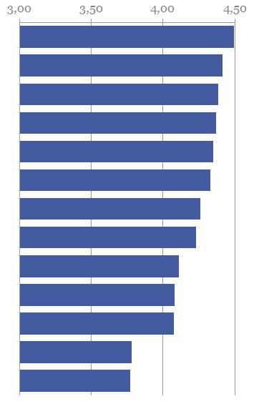
Attraction main-d’œuvre
Tableau 2 : Facteurs d’attraction dans les organisations
 |  | Valeur moyenne de l’échelle
Obtenir de l’avancement dans ma carrière | 88,5%
Le salaire offert | 87,4%
Une sécurité d’emploi | 88,7%
La collaboration et la coopération entre les employés | 84,1%
Relever des défis à la hauteur de mes compétences | 83,0%
Horaire de travail flexible | 83,9%
RH équilibre entre vie professionnelle et la vie familiale | 81,3%
Avantages sociaux | 83,4%
La fonction exercée | 74,9%
L’opportunité d’être impliqué dans les décisions | 73,3%
Semaines de vacances offertes | 74,8%
La responsabilité sociale de l’organisation | 60,6%
L’image et la réputation d’une organisation | 63,1%

Slide 21
Attraction main-d’œuvre
Tableau 3 : Facteurs d’attraction en région
 | % 4 & 5 | Valeur moyenne de l’échelle
Le coût du logement et le coût de la vie | 83,1%
Proximité de Montréal et Québec | 70,3%
Facile de trouver un logement | 72,4%
Une région dynamique où l’économie est en croissance | 66,9%
Vie culturelle dynamique + calendrier arts spectacles | 65,0%
Un environnement favorable pour les jeunes familles | 63,5%
Installations sportives et de plein air | 62,2%
Une région entrepreneuriale | 54,0%
Taux de chômage faible | 56,3%
Le soutien aux jeunes familles | 52,8%

Slide 22
Attraction main-d’œuvre
Tableau 4 : Éléments les plus cités par les répondants sur leur connaissance de la Mauricie
 |  | Nb | %
1 | Ne connait rien ou incapable de nommer un seul élément | 350 | 46,79%
2 | Le plein air, les parcs naturels, la nature, le calme | 188 | 25,13%
 | Parc national de la Mauricie | 118 | 15,78%
3 | Mentionne que Trois-Rivières, Shawinigan et/ou La Tuque | 144 | 19,25%
 | Trois-Rivières | 123 | 16,44%
 | Shawinigan | 38 | 5,08%
 | La Tuque | 6 | 0,80%
4 | L’UQTR | 58 | 7,75%
5 | Région loin, éloignée | 26 | 3,48%
6 | Cité de l'énergie | 14 | 1,87%
7 | Festival Western de St-Tite | 11 | 1,47%
8 | Pâtes et papiers | 7 | 0,94%
9 | Vieille prison de Trois-Rivières | 6 | 0,80%
10 | Saint-Élie-de-Caxton | 3 | 0,40%
11 | Fred Pellerin | 2 | 0,27%
12 | Petits poissons des Chenaux | 2 | 0,27%
13 | Festival de la poésie | 2 | 0,27%

Slide 23
Attraction main-d’œuvre
Tableau 6 : Propension à prendre un emploi en Mauricie
 | Freq. | %
OUI | 398 | 56,37%
NON | 298 | 42,21%
Aucune réponse | 42 | 5,61%
Ne sait pas | 7 | 0,99%
Oui et non, peut-être | 3 | 0,42%
Total | 706 | 100 %

Slide 24
Attraction main-d’œuvre
Facteurs d’attraction de la jeune main-d’œuvre
Marketing territorial
Visibilité marketing
Coût de la vie
Logement
Arts et culture
Qualité de vie
Région
Loisirs
Dynamisme économique
Famille
Valeur
Opportunités d’emploi
Écoles
Services et commerces
Image
Les entreprises
Transport
Dynamisme
Défi
Conditions de travail
Salaires
Stimulant
Innovation technologie
L’emploi
Pratiques Ressources humaines
Type
Conciliation travail-famille
Possibilité d’avancement
Flexibilité horaires

Slide 25
recommandations
Pour les entreprises
Mettre en œuvre des stratégies innovantes de gestion et de ressources humaines
1
Recourir à ses employés pour mettre en œuvre des stratégies d’attraction de la main-d’œuvre
2
Pour les organisations régionales et municipales
3
Marketing territorial basé sur dynamisme des entreprises AVANT la région
Développer une stratégie communicationnelle régionale et décentralisée
4

Slide 26
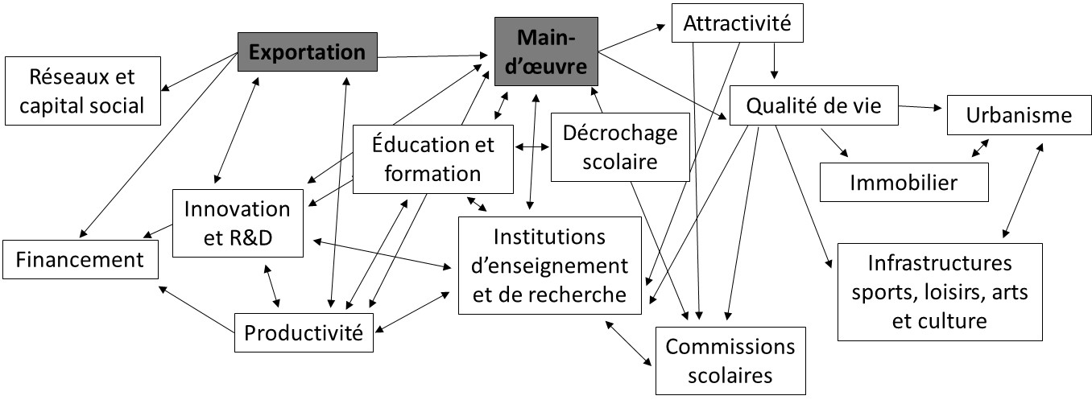
Le orgware
Le besoin de coordination
Jouer sur toutes les dimensions du développement économique
Tout est interrelié!

Slide 27
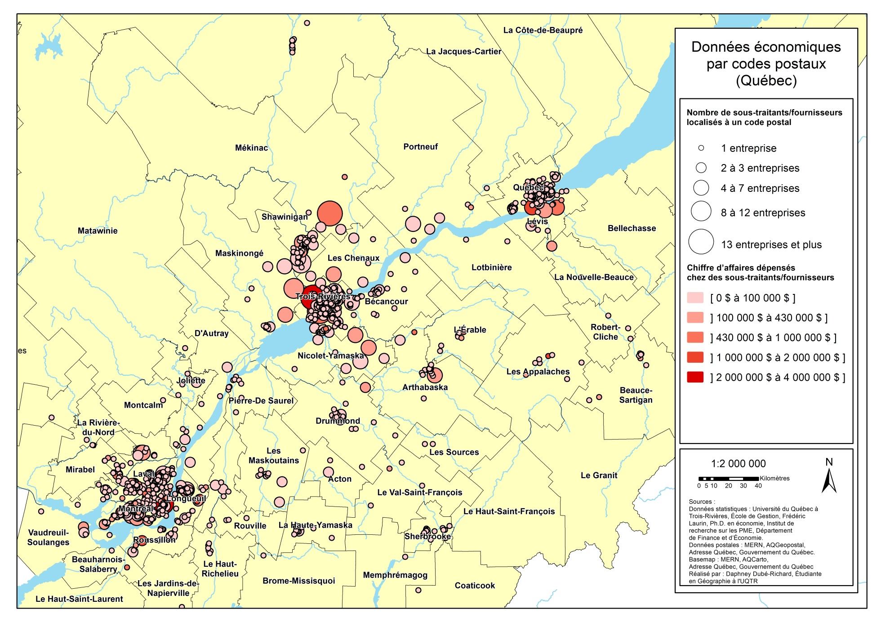
Le orgware
Coordination territoriale
Travailler sur l’échelle de l’unité territoriale économique.

Slide 28
Le orgware
Le besoin de coordination
Le développement régional au Québec:
► Morcelé
Bureau régional MESI
Commission scolaire
Municipalités
CLD
Emploi-Québec
Investissement-Québec
SADC
Créneaux ACCORD
CCTT
BDC
Etc.
► Chamboulé
Disparition des Conférences régionales des élus
Affaiblissement des structures CLD

Slide 29
Le orgware
Le besoin de coordination
Coopération entre acteurs locaux du développement:
CLD et mairies
CCTT
MRC
Commissions scolaires
Etc.
Horizontale
SADC
Bureaux régionaux des ministères
Investissement-Québec et Emploi-Québec
Etc.
Verticale

Slide 30
Le orgware
Community-based / Bottom-up
Approche régionale/croissance endogène
- Besoins et aux conditions locales spécifiques
- Valorisation des actifs propres à la région
Partenariat public-privé
Intégrer les leaders d’affaires
- Définition collective et mise en œuvre de la stratégie
- Financement en partenariat
Implication et mobilisation
Approbation large: stratégie réaliste et acceptée par les acteurs locaux
Publicisation

Slide 31
Le orgware
Rôle des autorités publiques locales
Une stratégie de développement économique régional
« Chef d’orchestre »
Coordination des actions des acteurs socio-économiques
Cohérence
Institutions publiques
Cohérence dans toutes ses dimensions
« Community-based approach »
Ancrée dans les besoins et les problématiques des entreprises

Slide 32
Le orgware
Rôle des autorités publiques locales
Évaluation et suivi
Indicateurs d’évaluation pertinents
Évaluation régulière et redéfinition
Publicisation des indicateurs et des résultats
Institutions publiques

Slide 33
Autorités publiques
Facteurs clés de succès
Facteurs de succès d’une politique de développement régionale
Cohérente
Multi-dimensionnelle
Évaluation et suivi
Coopération régionale
Long terme
Stratégie régionale
Réseautage
Acceptée, reconnue et visible
Software
Mobilisation
Community-based / Bottom-up
Territorialisée
Source: Commission européenne (2010). Cohesion Policy Support for Local Development: Best Practice and Future Policy Options. Avril 2010.

Slide 34
Une réflexion sur le « orgware »
Congrès annuel 2018
Place aux jeunes en région
Attraction de la main-d’œuvre et marketing territorial:
Questions?
Merci!
Frédéric Laurin, Ph.D. en économie
Professeur d’économie | École de gestion UQTR
Chercheur à l’Institut de recherche sur les PME
Département de Finance et d’Économie
fredericlaurin.com | Twitter: @fredericlaurin

